Slide 1
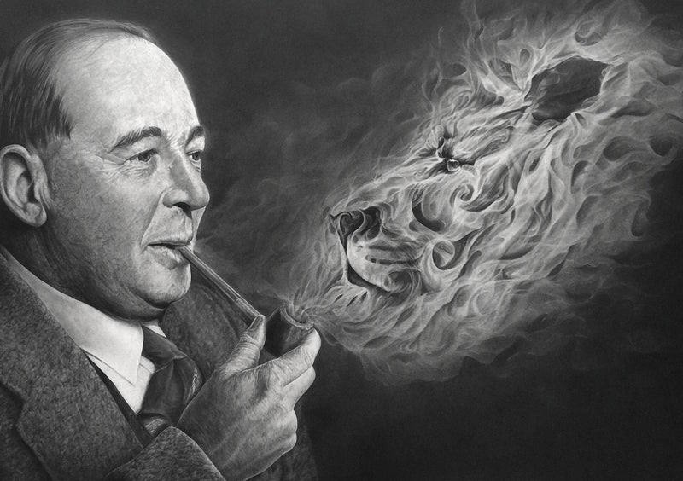

Slide 2
Soirées autour de la Foi Vendredi 10 avril 2026
Jake Weidmann
C.S. LEWIS et le monde de NARNIA

Slide 3
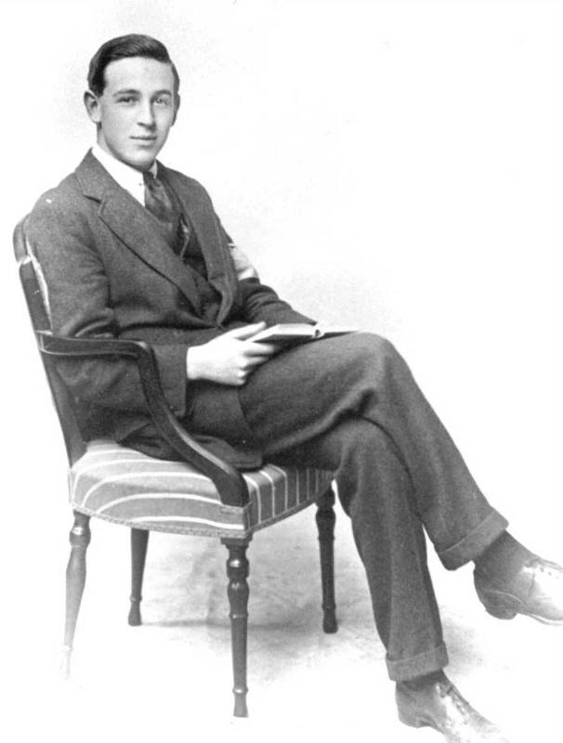
Quelques éléments biographiques
Un chemin de conversion
L'Apologète et le Créateur
Les Chroniques de Narnia

Slide 4
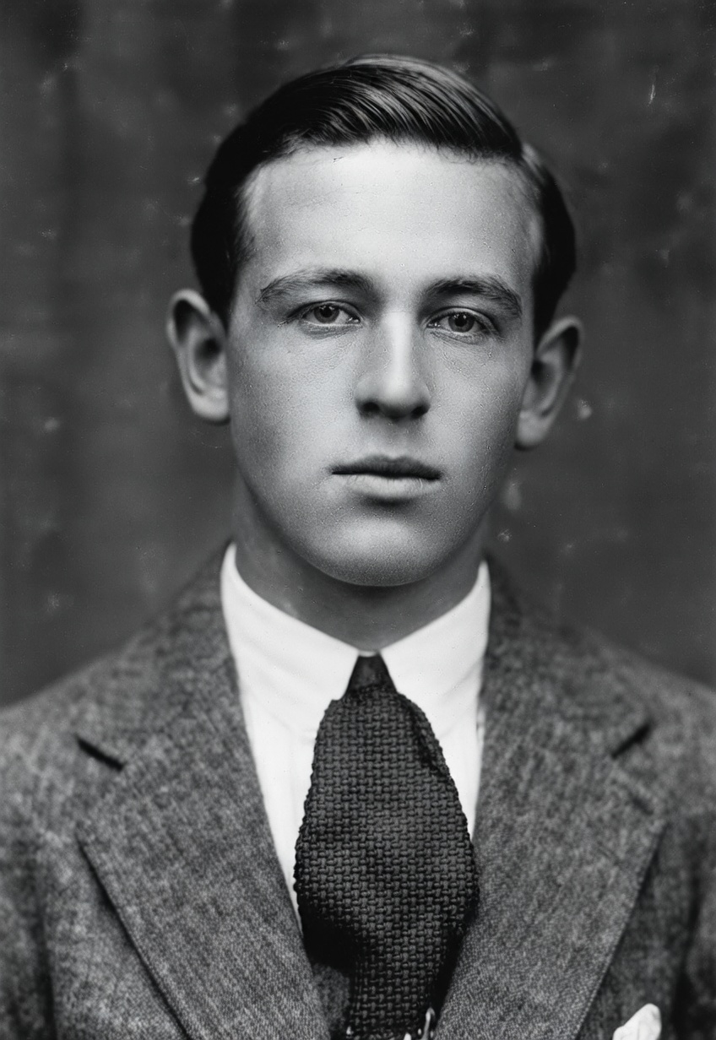
Quelques éléments biographiques
Autobiographie : Surprised by Joy, 1955 (Surpris par la joie)
Clive Staples Lewis
29/11/1898 – Naissance à Belfast
1908 – Décès de sa mère
1908-1914 – En pension dans différents collèges
1914-1916 – En pension chez W. T. Kirkpatrick
1917-1923 – études à Oxford
"Triple First" : First Class Honors
en littérature grecque et latine (1920)
en philosophie et histoire ancienne (1922)
en langue et littérature anglaises (1923)
1925-1954 – Professeur à Oxford
1954-1963 – Professeur à Cambridge

Slide 5
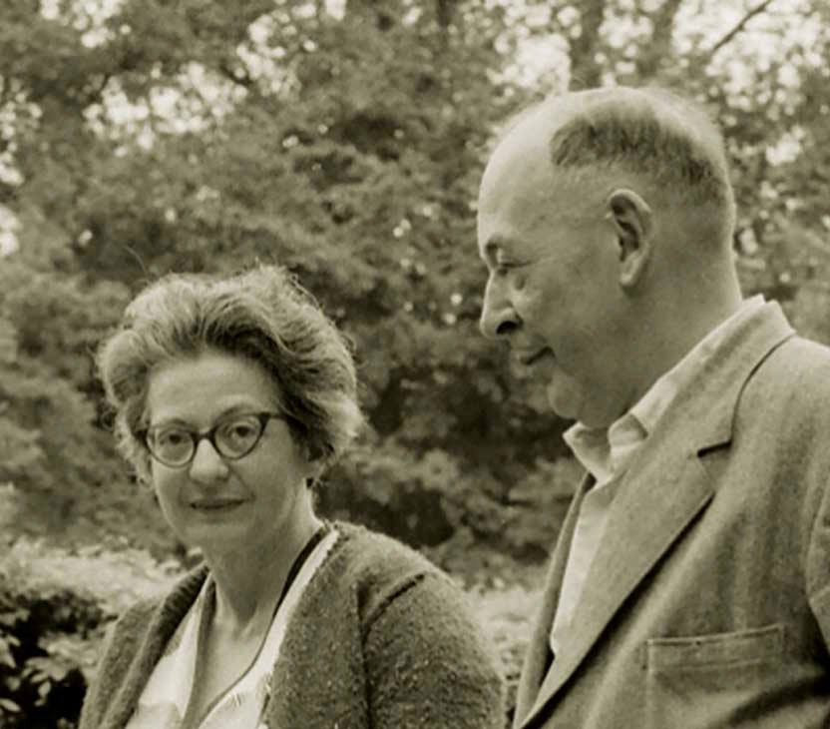
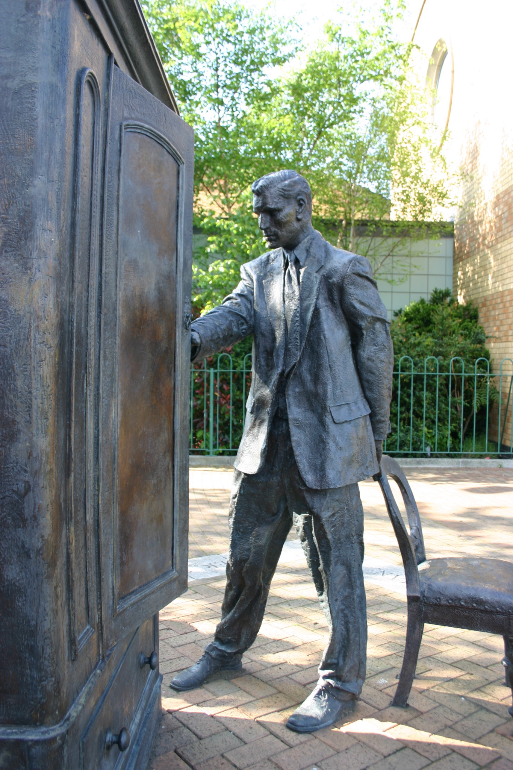
22/11/1963 – Décès de C.S. LEWIS
Joy Davidman
1952 – Rencontre
1956 – Mariage civil
1957 – Mariage / maladie
1960 – Décès de Joy
Statue de Lewis à Belfast

Slide 6
Un chemin de conversion
Athéisme
Intérêt pour la mythologie et pour la littérature chrétienne
Les chrétiens sont dans l’erreur
mais tous les autres sont ennuyeux.
« Je pensais que le « mythe chrétien » communiquait à des esprits non philosophes autant de vérité qu’ils étaient capables d’en saisir, et que ce minimum même les plaçait au-dessus des esprits irréligieux. Ceux qui ne pouvaient pas s’élever jusqu’à la notion d’Absolu s’approchaient plus près de la vérité en croyant en « Dieu » qu’en n’y croyant pas. »
1929 : vers le Théisme
« Je faisais une distinction très nette entre ce « dieu philosophique » et le « Dieu de la religion populaire ». Il était impossible, expliquais-je, d’avoir une relation personnelle avec Lui. Car je croyais qu’il nous créait comme un auteur dramatique invente ses personnages, et que je ne pouvais pas plus le rencontrer qu’Hamlet ne pourrait rencontrer Shakespeare. Je ne l’appelais d’ailleurs pas « Dieu », mais « Esprit ». Il faut bien lutter pour défendre les dernières consolations qui nous restent… »

Slide 7
« Puis je lus The Everlasting Man (l’Homme Eternel) de Chesterton, et, pour la première fois, je vis les grandes lignes chrétiennes de l’Histoire exposées sous une forme qui me parut sensée. J’avais déjà jugé jadis que Chesterton était l’homme le plus sensé du monde, « son christianisme excepté ». Maintenant je crois vraiment, pensai-je alors (je ne le formulai pas ; les paroles en auraient révélé l’absurdité), que le christianisme est très sensé, « si l’on excepte le christianisme qu’il contient ». »
1931 : Retour au Christianisme
Sous l’influence de J.R.R. Tolkien : le "Mythe devenu Fait"
« Qu’est-il advenu de la Joie ? Car c’est, après tout, le principal sujet de cette histoire. A dire vrai, le sujet a perdu à peu près tout intérêt pour moi depuis que je suis devenu chrétien. […] Je sais maintenant que cette expérience, considérée comme un état d’esprit personnel, n’a jamais eu l’importance que je lui ai accordée autrefois. Elle n’était précieuse que pour indiquer quelque chose d’autre, d’extérieur à moi. Lorsque je doutais de cette chose, ce qui l’indiquait prenait naturellement plus de place dans mes pensées. Lorsque nous nous égarons avec des amis dans les bois, la vue d’un poteau indicateur a une importance considérable. […] Mais lorsque nous avons trouvé la bonne route et que nous dépassons de temps en temps les poteaux, nous ne nous arrêtons plus pour les contempler. Ils nous encouragent, et nous sommes reconnaissants pour l’autorité qui les a placés là. Mais nous ne nous arrêtons plus pour les regarder, ou plus avec autant d’insistance ; en tous cas pas sur cette route, même si les montants des panneaux sont en argent et les inscriptions en lettres d’or. C’est à Jérusalem que nous voulons aller ! »

Slide 8
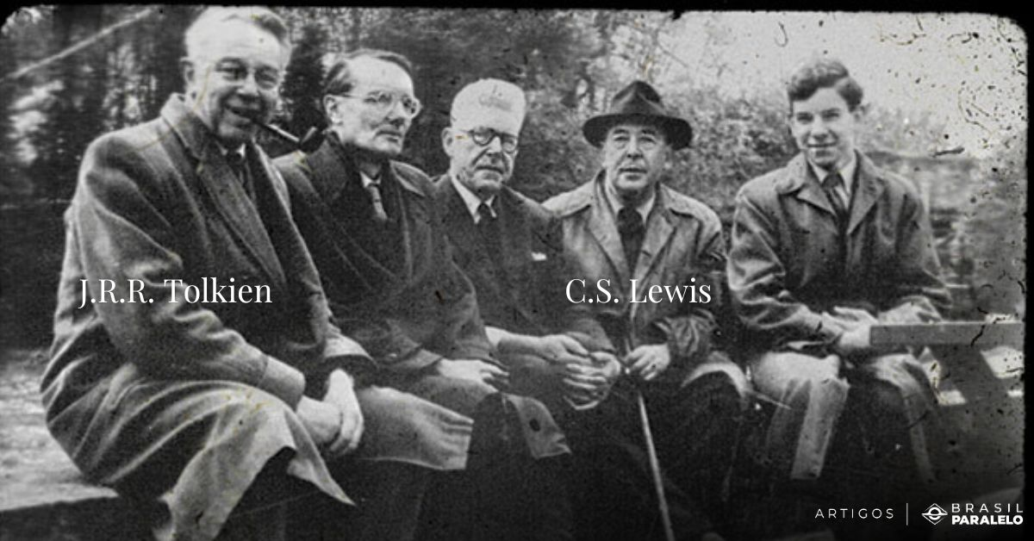
L’Apologète et le Créateur
Mere Christianity (Les fondements du Christianisme)
The Problem of Pain (Le problème de la souffrance)
The Screwtape Letters (La tactique du diable)
A Grief Observed (Apprendre la mort)
the "Inklings"
Space Trilogy (Trilogie cosmique)
1938 Out of the Silent Planet
(Au-delà de la planète silencieuse)
1943 Perelandra
1945 That Hideous Strength
(Cette hideuse puissance)
The Chronicles of Narnia
(Les Chroniques de Naria)
1950 - 1956 en 7 volumes

Slide 9
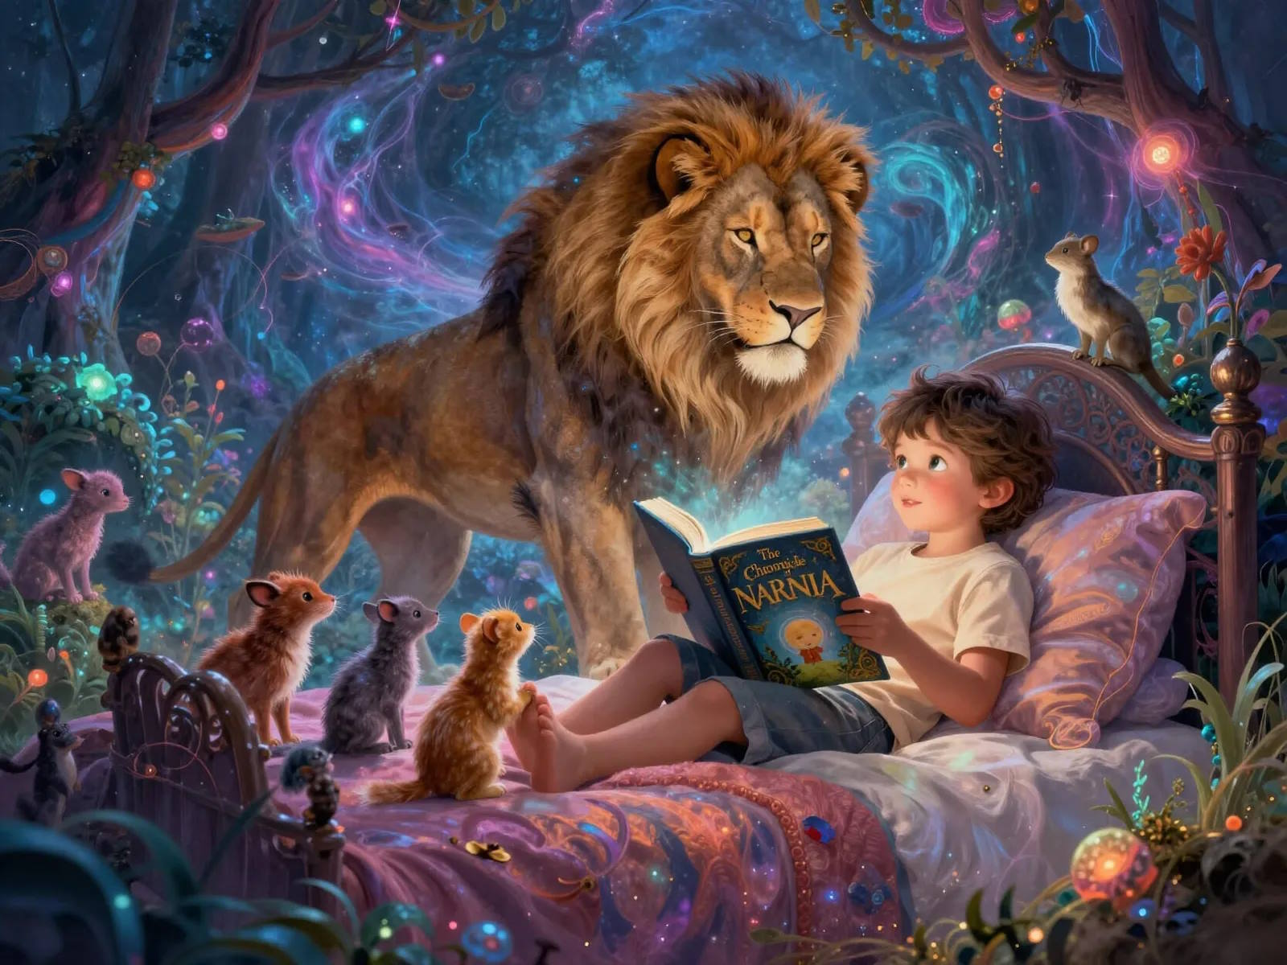
Les Chroniques de Narnia
« En transportant les questions chrétiennes dans un monde imaginaire, on peut les dépouiller de leurs associations fausses. On peut leur redonner leur puissance originelle. Il s'agit de passer en contrebande des vérités spirituelles en les faisant passer sous la garde des dragons. »
Briser la "carapace" du religieux
Contourner les "sentinelles" de la raison
Redonner de la saveur au sacré
« Supposons qu'il existe un monde comme Narnia, et que le Fils de Dieu décide de s'y incarner et de le racheter à sa manière. Que se passerait-il ? »
Aslan
Le Roi des Rois
Le Lion "pas apprivoisé"
Le Grand Lion
Le Fils de l'Empereur d'au-delà des Mers

Slide 10
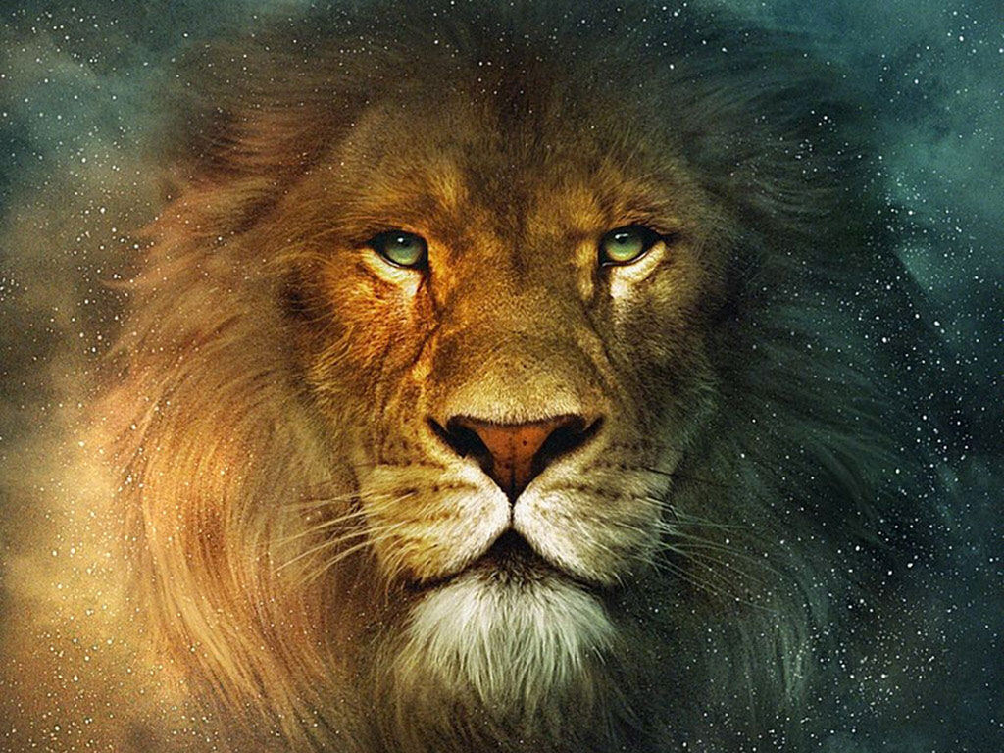
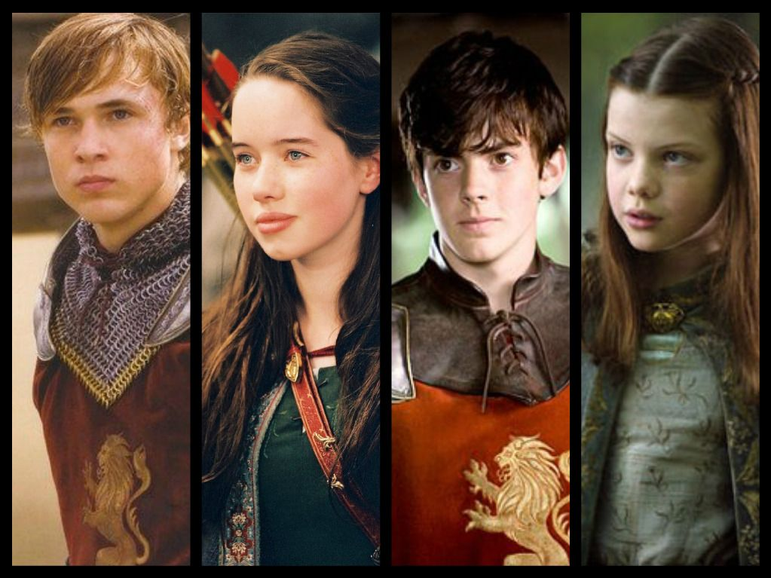
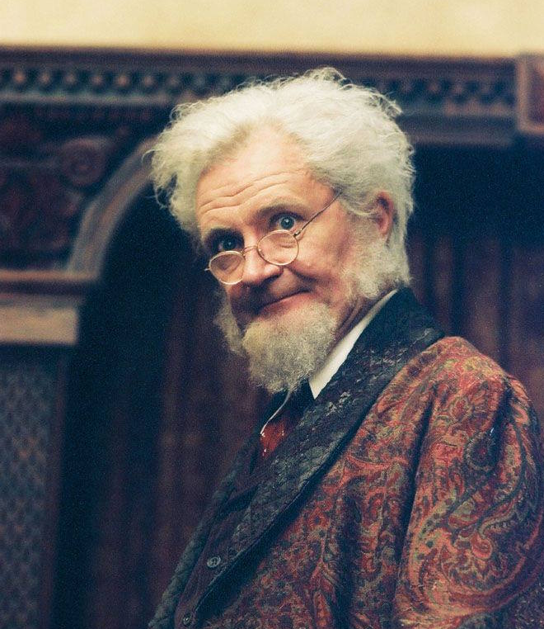
Peter, Susan, Edmund et Lucy Pevensie
professeur Digory Kirke

Slide 11
Les 7 Tomes des Chroniques de Narnia
par ordre de publication
1950 : The Lion, the Witch, and the Wardrobe
Le lion, la sorcière et l’armoire magique
1951 : Prince Caspian: The Return to Narnia
Prince Caspian
1952 : The Voyage of the Dawn Treader
L’odyssée du Passeur d’Aurore
1953 : The Silver Chair
Le fauteuil d’Argent
1954 : The Horse and His Boy
Le Cheval et son écuyer
1955 : The Magician’s Nephew
Le Neveu du Magicien
1956 : The Last Battle
La Dernière Bataille

Slide 12
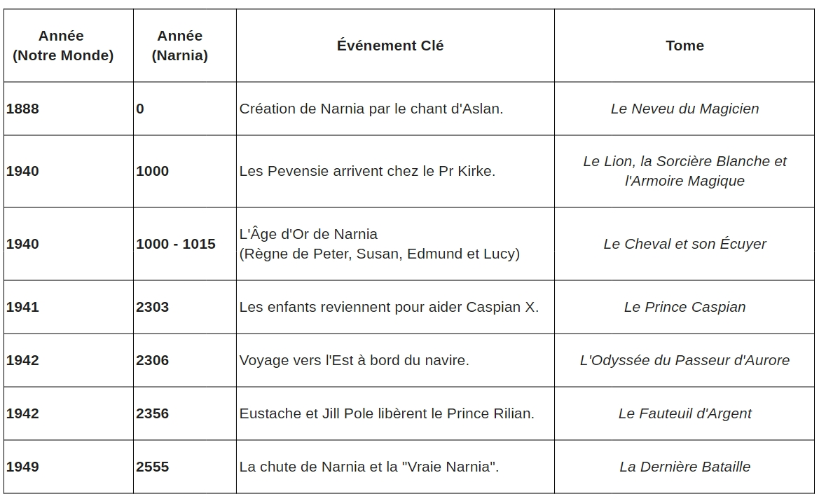
par ordre de chronologie interne
(éditions officielles)

Slide 13
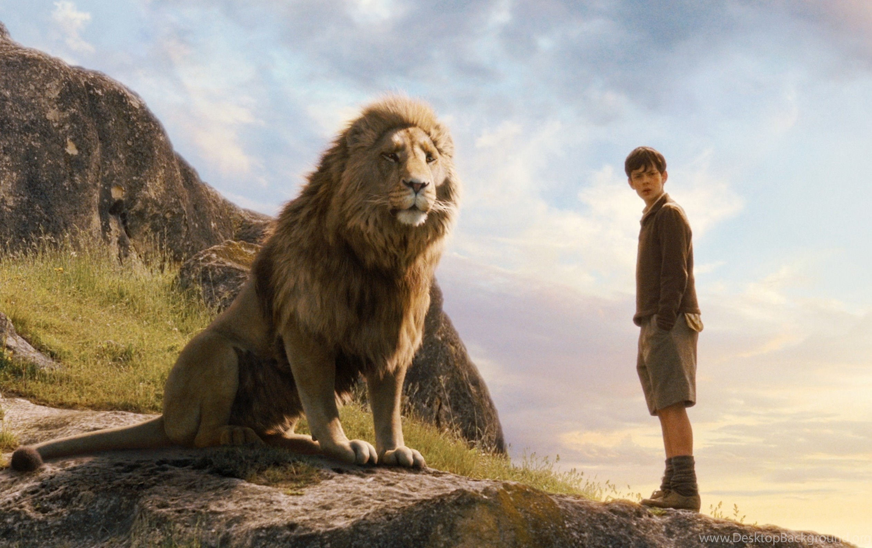
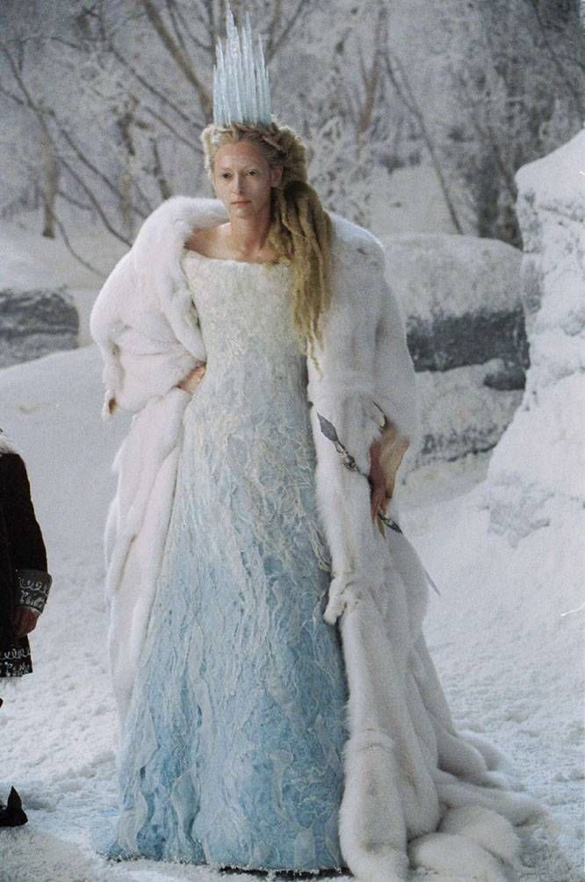
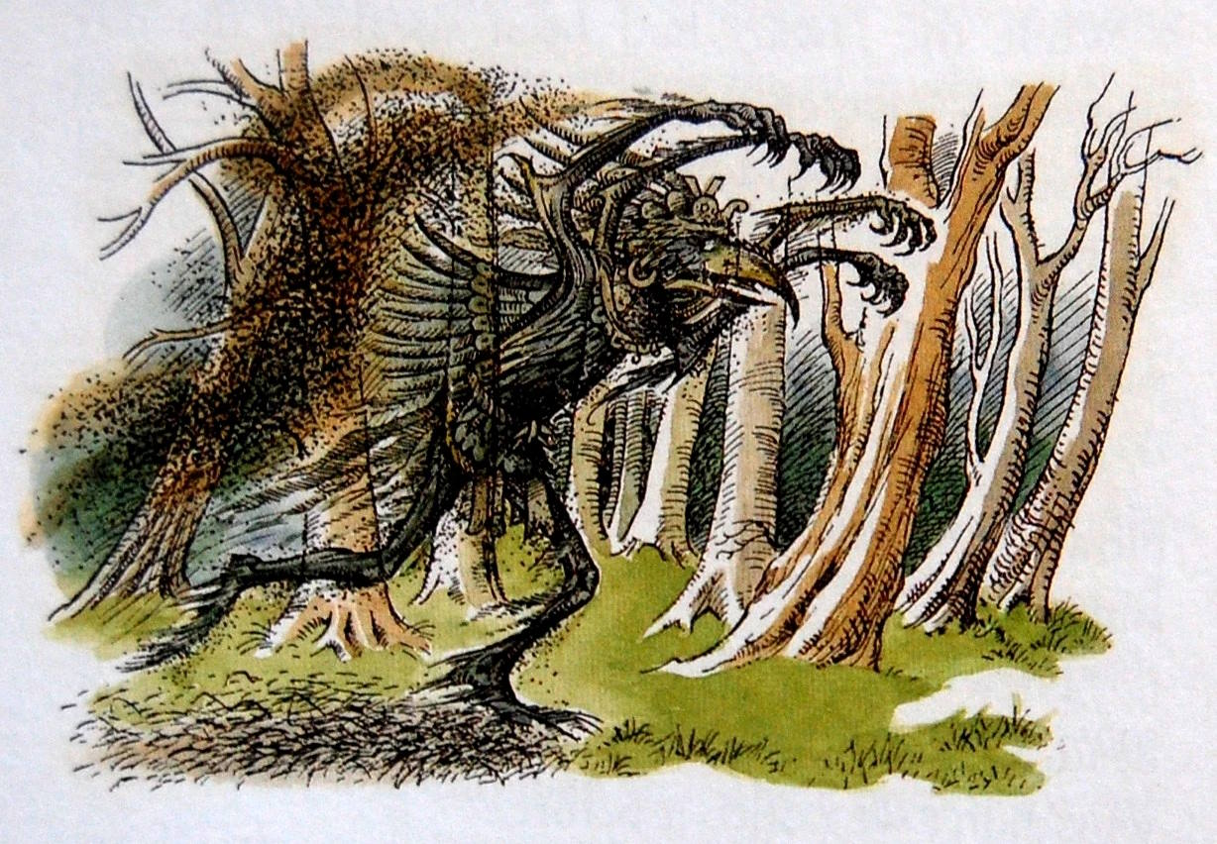
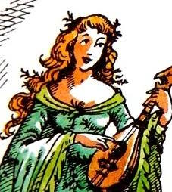
Vie spirituelle, Vertus et Vices
à travers les personnages
Peter
Edmund
Susan
Lucy
Eustache
Les figures du Mal
Jadis, la Sorcière Blanche
La Dame à la Robe Verte
Tash

Slide 14
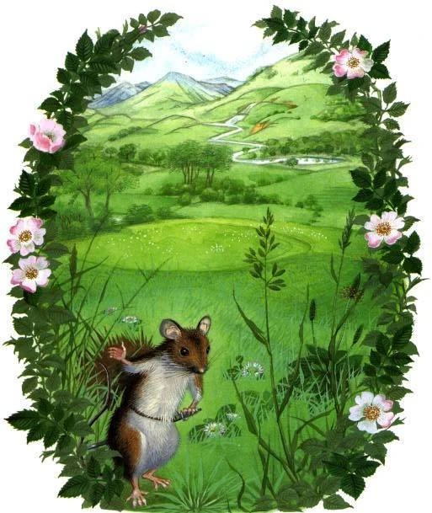
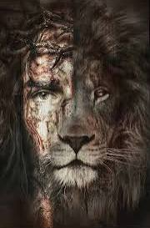
Narnia
comme préparation
aux fins dernières

